Slide 1

CONTROLE DE TEMPERATURA E UMIDADE EM ARMAZENAMENTOS DE VINÍCOLAS
Integrantes:
Gabriel Macedo Vilas Boas
João Vitor De Souza Tenório
Maria Eduarda Bernardino Ettinger
Matheus Martins Toledo Rosa
Pedro Afonso Dornelas Marcato
Vinicios Garcia Fagundes

Slide 2
Contexto:
(Entender a safra é entender a interferência da natureza na sua bebida)
O número de apreciadores de vinhos no Brasil cresceu de 22 milhões em 2010 para 39 milhões em 2020, Segundo dados da Wine Inteligence.
O Dado revela que o mercado de vinho brasileiro não é maduro, pois ainda há muito a ser desenvolvido e é um grande oceano de oportunidades e vem crescendo a cada dia.
O QUE DEVEMOS LEVAR EM CONSIDERAÇÃO?
Estipula-se que há uma perda de 25% de garrafas de vinhos pela falta de controle de temperatura e umidade. Os nossos clientes têm perdas consideráveis de garrafas em seus armazenamentos, com isso também perdem grandes quantias de dinheiro e consequentemente perdem sua credibilidade.
O nosso maior desafio será a migração cultural dos nossos clientes, visto que o tradicionalismo rejeita a tecnologia, mas a tecnologia não rejeita o tradicionalismo, quando se trata de uma melhor qualidade e um maior aproveitamento de produto, estamos a falar do método da GODWINE !!

Slide 3
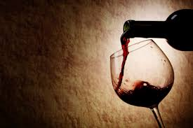
GODWINE
Quem Somos?
Uma Grande Empresa especializada em tecnologia, que carrega como valor a priorização do bom rendimento e a melhor qualidade de produtos, que no caso da GODWINE, como o próprio nome diz “vinho divino”, acompanha o armazenamento por meio de sensores de temperatura e umidade, que certificam a temperatura ideal do ambiente para o melhor aproveito do seu vinho.
A GODWINE vai trazer métodos que vão sofisticar, automatizar e aprimorar esses ambientes de armazenamentos, diminuindo o porcentual de perda e aumentando a durabilidade dos vinhos.
A primeira regra de qualquer tecnologia utilizada nos negócios é que a automação aplicada a uma operação eficiente aumentará a eficiência. A segunda é que a automação aplicada a uma operação ineficiente aumentará a ineficiência.
Bill Gates
-Paul Tillich
O vinho é como a encarnação: é divina e humana.

Slide 4
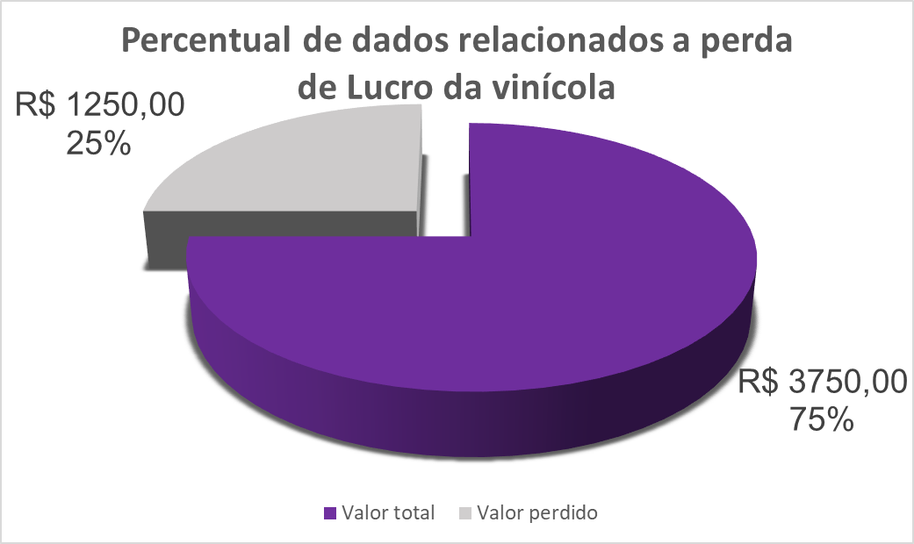
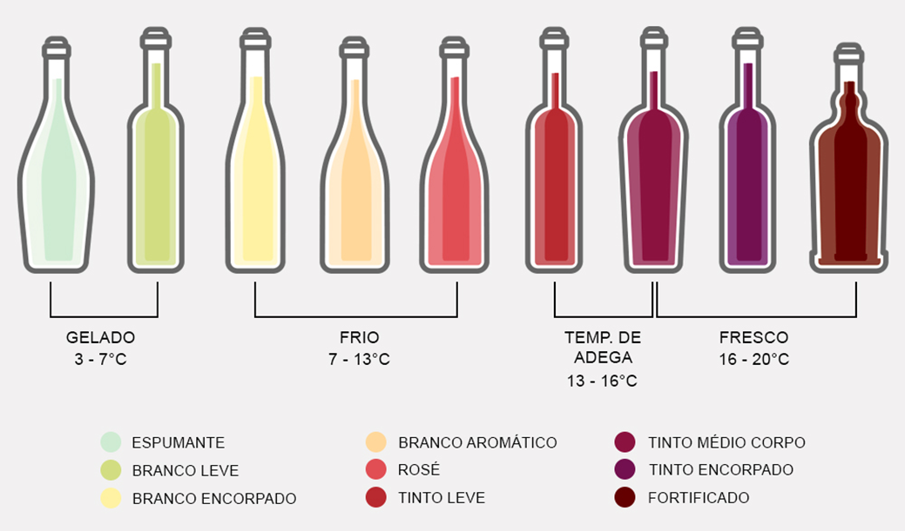
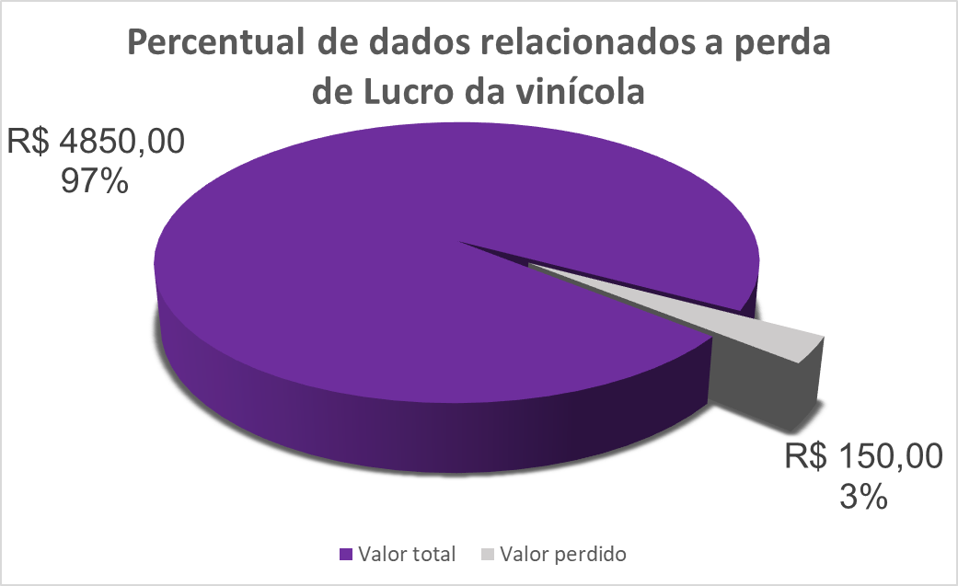
Seguindo alguns dados...
Supondo que o receita mensal do cliente será R$ : 5.000
Percentual de dados relacionados a perda da receita da vinícola
Sem os nossos serviços
Percentual de dados relacionados a perda da receita da vinícola
De acordo com o gráfico podemos ver algumas temperaturas e umidades adequadas para tipos de vinhos diferentes, sendo assim, caso essas temperaturas não sejam atendidas os vinhos podem sofrer alterações.
Com os nossos serviços

Slide 5

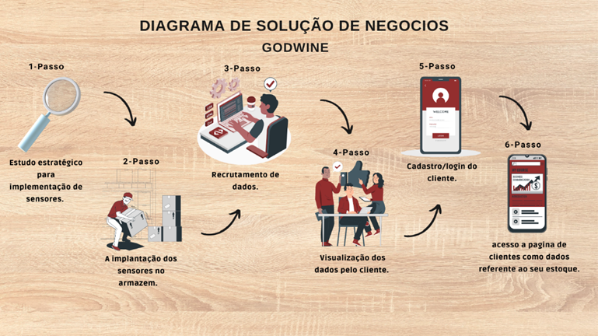
O Projeto da GODWINE
O projeto consiste em usar um sensor específico para o controle de temperatura e umidade chamado DHT–11, o sensor capta as temperaturas do ambiente e usa esses dados capturados para informar as temperaturas e umidades.

Slide 6


Banco de Dados
Tabelas (create table, inserts, selects) desenvolvidos no MySQL Workbench

Slide 7


Ferramenta de gestão
MICROSOFT PLANNER

Slide 8

Protótipo do Site Institucional
Ferramenta escolhida para o site é o FIGMA

Slide 9


Simulador Financeiro
Calculadora Financeira trabalhada no Visual Studio Code (VSCode)

Slide 10

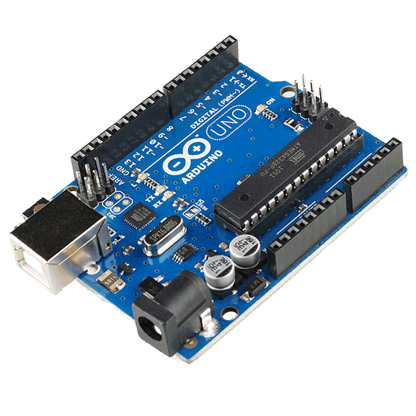
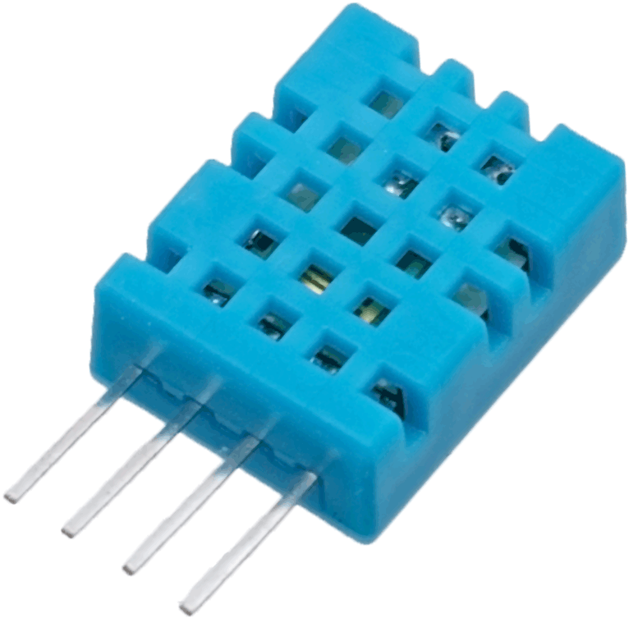
Arduino
Código de funcionamento do Sensor DHT11 na placa Arduino.
10 – 90% Umidade
0 – 50 ºC Temperatura

Slide 11
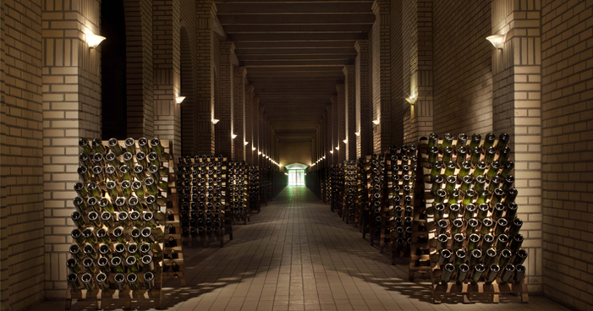
Conclusão
Concluímos que os nossos sensores foram implantados com o proposito de ajudar as vinícolas a terem um desempenho melhor no mercado consumidor, sendo assim nosso trabalho é certificar um bom armazenamento dos vinhos, resultando um rendimento maior de produto e receita.
“O homem faz o vinho e o vinho refaz o homem”

